Slide 1
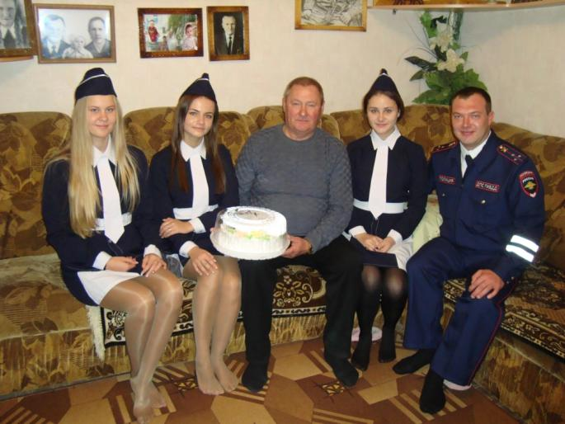
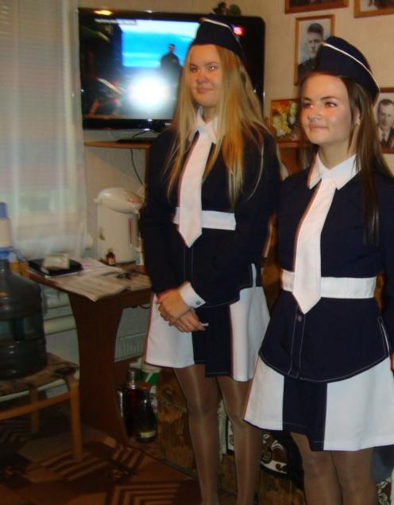
Встреча с ветераном ОВД Костюченко П.Д.
в День сотрудников ОВД РФ

